Slide 1



病理图像分析论文
席天昊 2021010913017

Slide 2
目录
CONTENT
壹
叁
病理概念
贰
主要方法
肆
论文结构
数据代码

Slide 3
第一章节

Slide 4
病理概念
用程序代替人类病理学家完成对医学影像的解读。病理学家经常会去评估组织病理学图像，以确定患者是否得了这个病和疾病的阶段。但是依赖于人类评估的常规方法存在局限性。
首先，在复杂的组织病理学图像中捕捉和检查细微的视觉特征时，人类病理学家的观察结果可能因每次检查而有所不同。这会导致不同病理学家在评估同一幅图像时产生分歧。
此外，随着医学发展，影像数量的增多，病理学家的工作量一直在增长，这些问题可以通过机器病理图像分析技术来缓解，它们可以用于提高准确性，预测相同的结果，并减少评估时间。

Slide 5


病理概念
组织病理学图像包含丰富的表型信息，可用于监测促进疾病进展和患者生存结果的潜在机制。近年来，深度学习已成为分析和解释组织学图像的主流方法选择。在本文中，我们全面回顾了在组织病理学图像分析中使用的最先进的深度学习方法。通过对130多篇论文的调查，我们基于不同机器学习策略的方法学方面，如监督、弱监督、无监督、迁移学习和这些方法的各种其他子变体，来查看该领域的进展。我们还概述了基于深度学习的生存模型，适用于特定疾病的预后任务。最后，我们总结了几个现有的开放数据集，并强调了当前深度学习方法的关键挑战和局限性，以及未来研究的可能途径。

Slide 6
第贰章节

Slide 7



简述技术内容
学习模式概括介绍
论文结构
介绍技术的具体内容
疾病预测后的生存模型介绍
该技术的前景展望
论文总结

Slide 8
第叁章节

Slide 9

主要方法
该论文先介绍了病理图像分析的大体原理后用理论分析以及数据佐证其可行性及重要性，层层递进，由浅入深，为递进式论证模型。

Slide 10
第肆章节

Slide 11

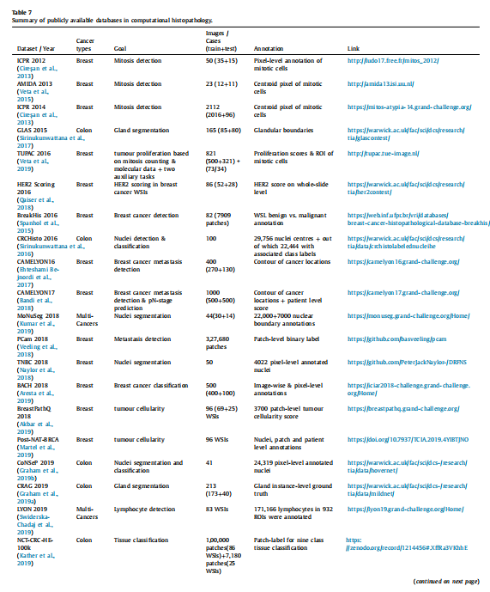
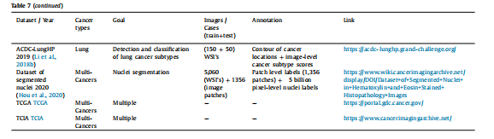
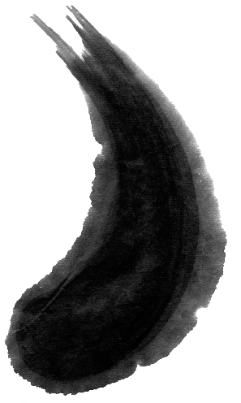
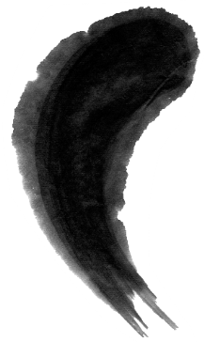
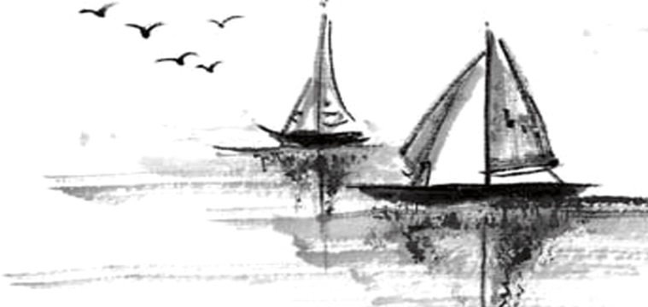
数据代码

Slide 12


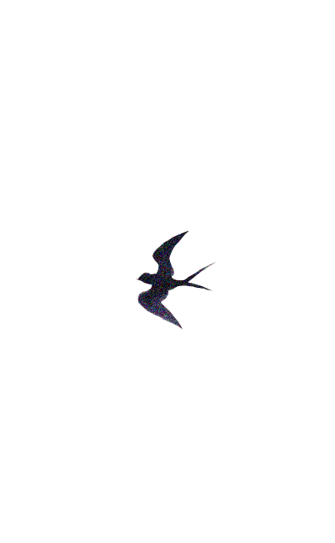

添加优美标题
壹
请输入文本内容
请输入文本内容
贰
请输入文本内容
请输入文本内容
叁
请输入文本内容
请输入文本内容
肆
请输入文本内容
请输入文本内容

Slide 13
感谢您的倾听

